Slide 1
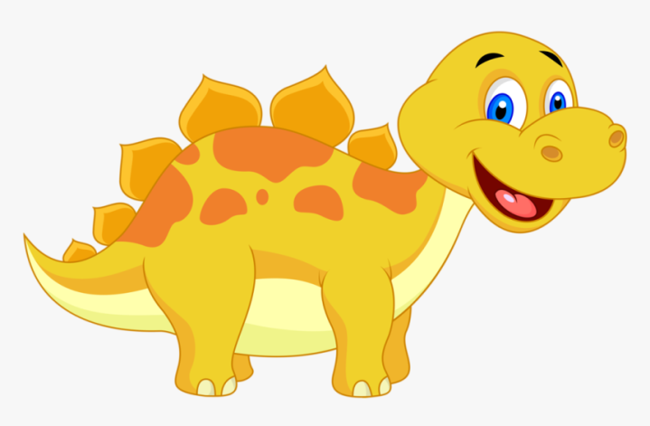
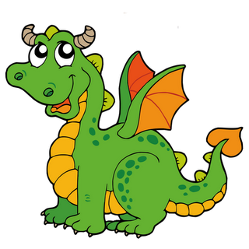
Παραμύθι για το Δδ
Δημιουργός Δήμητρα Μπρέντα εικόνες clipart

Slide 2
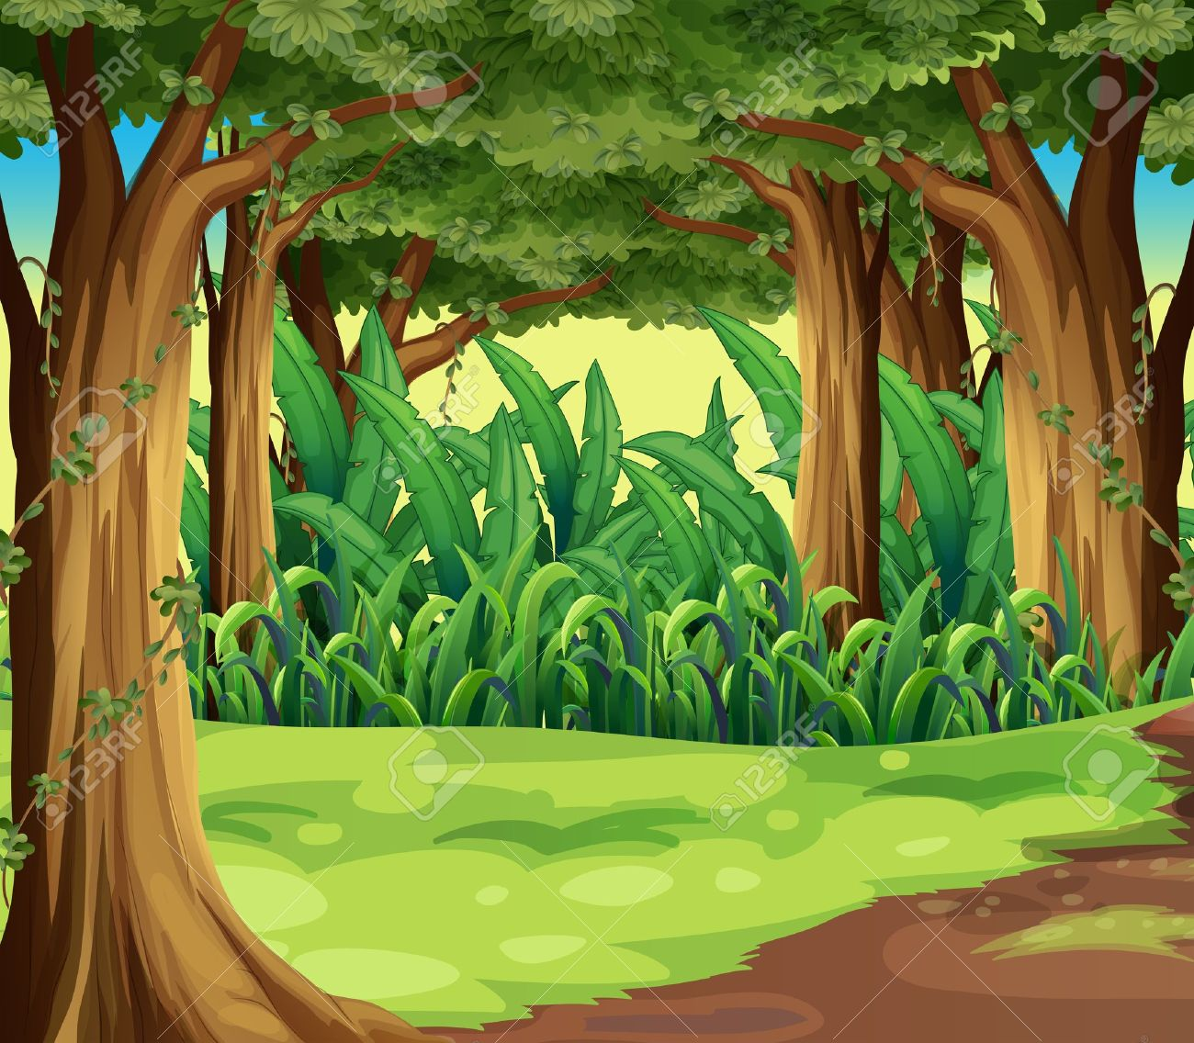
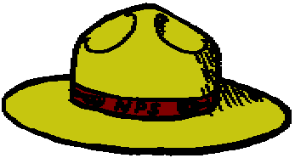
Μια φορά και έναν καιρό σ’ ένα δάσος διπλανό ζούσε ένας δράκος δυνατός και πολύ ευγενικός . Η δουλειά του ήταν να προσέχει το δάσος, Ήταν δασοφύλακας
ΔΗΜΗΤΡΑ ΜΠΡΕΝΤΑ

Slide 3
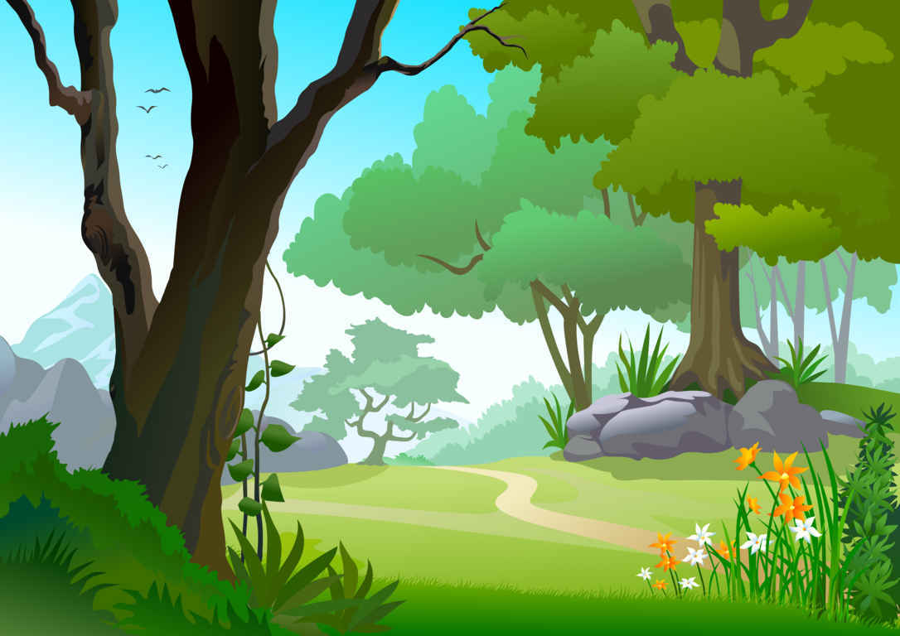

Στο δάχτυλο του φορούσε ένα μαγικό δαχτυλίδι που τον βοηθούσε να πετάει πάνω από το δάσος.
ΔΗΜΗΤΡΑ ΜΠΡΕΝΤΑ

Slide 4
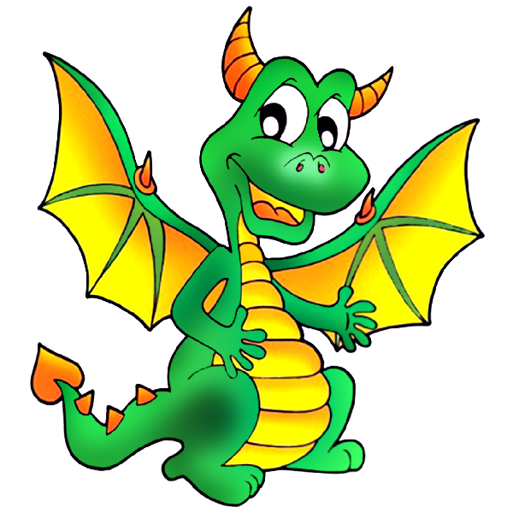
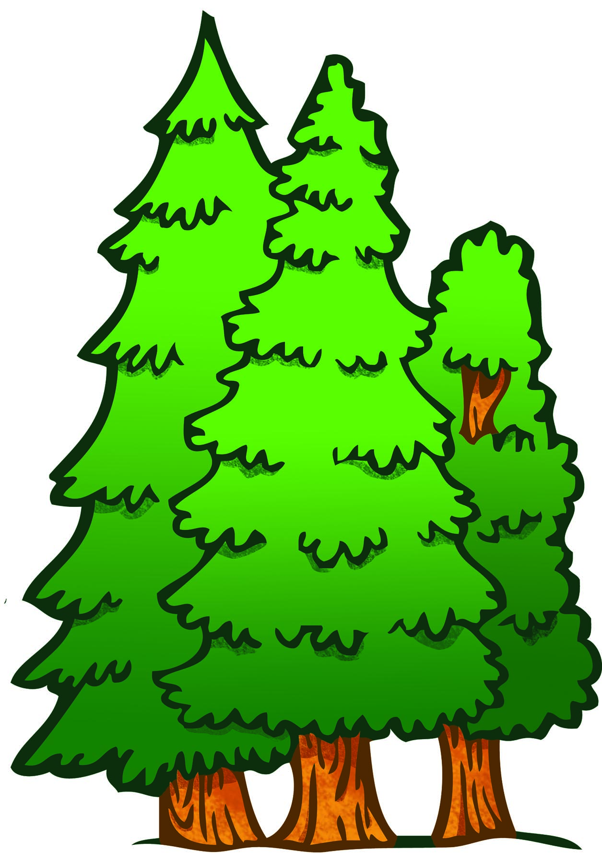
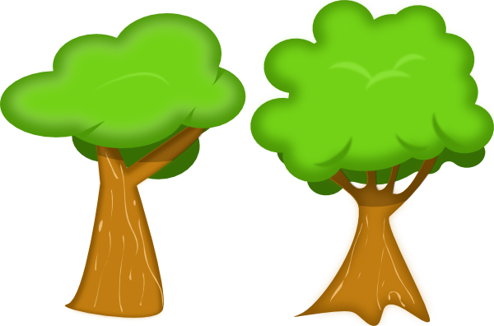

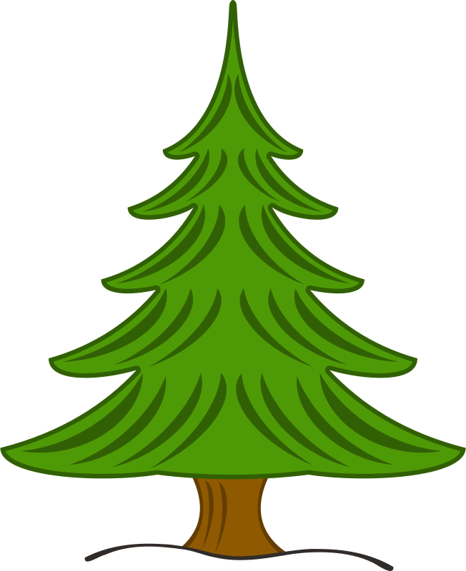
Πετούσε πάνω από τα δέντρα και όταν κουραζόταν περπατούσε στα δρομάκια του δάσους και έκανε παρέα με τα άλλα ζώα.
ΔΗΜΗΤΡΑ ΜΠΡΕΝΤΑ

Slide 5
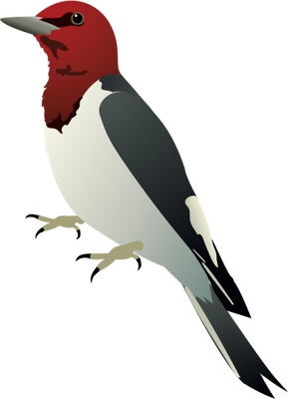

Μία Δευτέρα πρωί εκεί που καθόταν κάτω από ένα δέντρο και διάβαζε, ένας δρυοκολάπτης τον πλησίασε και του είπε ότι ένα μικρό δεινοσαυράκι πιάστηκε σε ένα δίχτυ και κινδυνεύει
ΔΗΜΗΤΡΑ ΜΠΡΕΝΤΑ

Slide 6
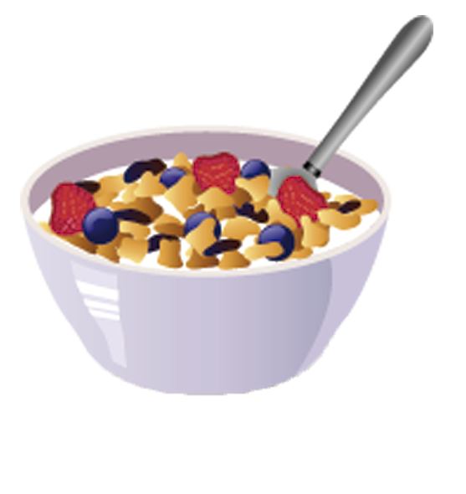
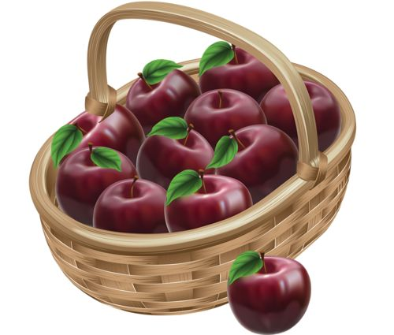

O δράκος δασοφύλακας αμέσως έφαγε τα δαμάσκηνα του και ένα μπωλ με δημητριακά ,φόρεσε το μαγικό του δαχτυλίδι και πέταξε ψηλά πάνω από το δάσος.
ΔΗΜΗΤΡΑ ΜΠΡΕΝΤΑ

Slide 7
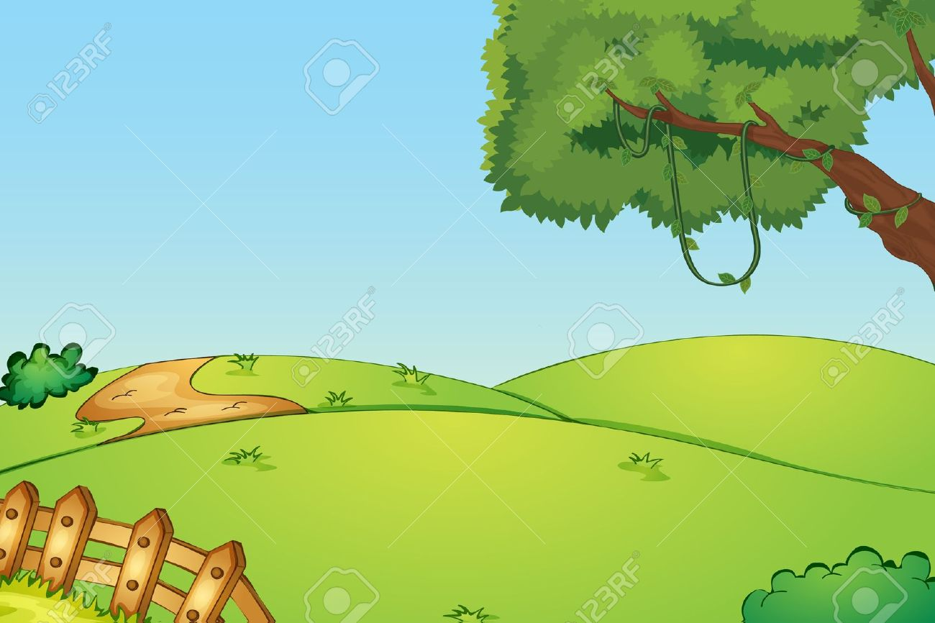
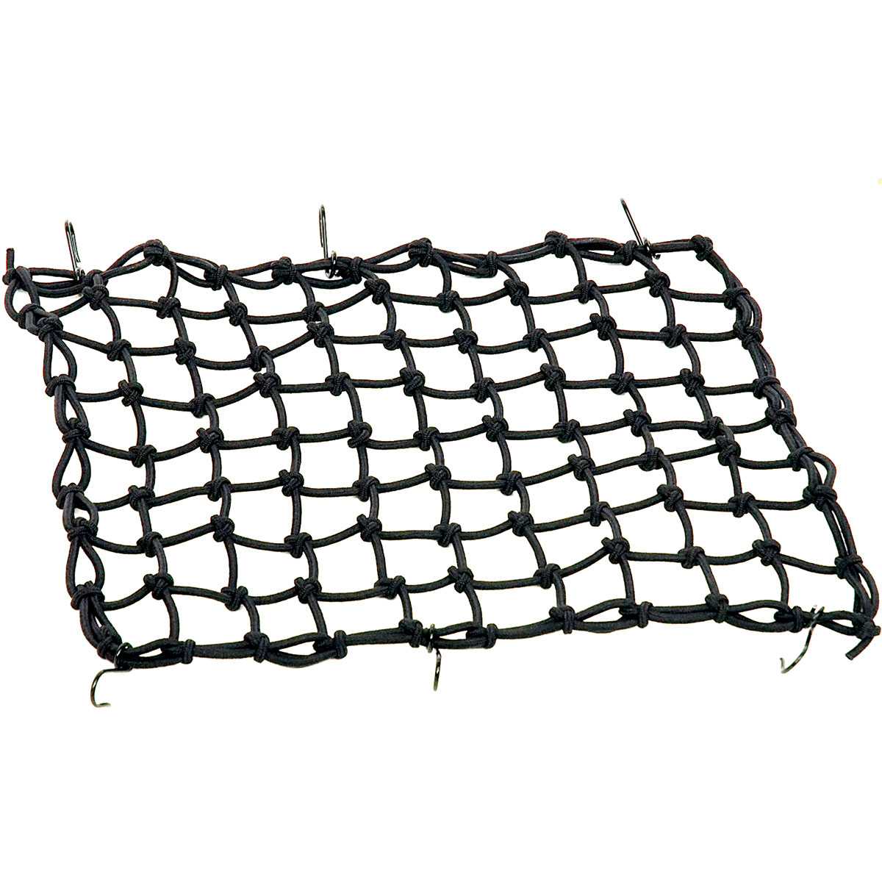

Ο μικρός δεινόσαυρος βρισκόταν φυλακισμένος κάτω από το δίχτυ .Ο δράκος προσπαθούσε με τα δόντια του να κόψει το δίχτυ .Τελικά το δειλινό κατάφερε να ελευθερώσει τον μικρό δεινόσαυρο
ΔΗΜΗΤΡΑ ΜΠΡΕΝΤΑ

Slide 8
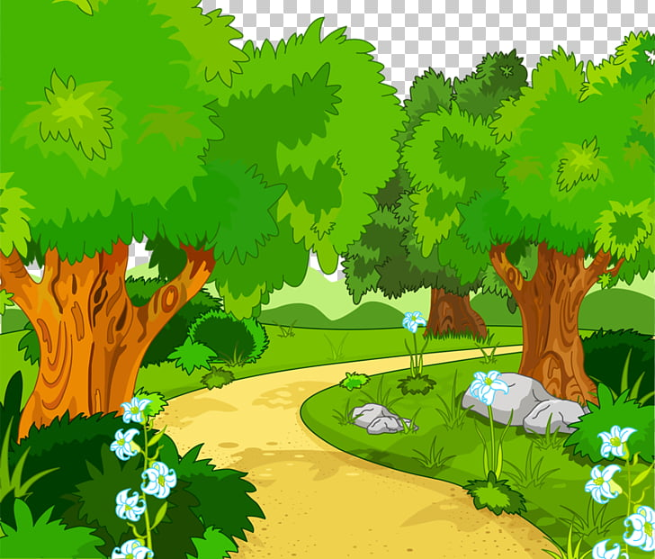


Ο δεινόσαυρος με δάκρυα στα μάτια ευχαρίστησε τον δράκο και του έδωσε ένα μεγάλο δώρο.
ΔΗΜΗΤΡΑ ΜΠΡΕΝΤΑ

Slide 9
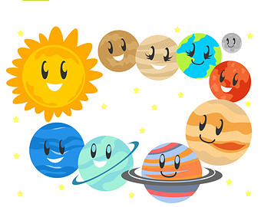
Ο δράκος και ο δεινόσαυρος έγιναν οι πιο καλοί φίλοι. Τα βράδια κάτω από τα δέντρα διάβαζαν βιβλία για το διάστημα. Ερχόταν και ο δρυοκολάπτης στην παρέα τους.
ΔΗΜΗΤΡΑ ΜΠΡΕΝΤΑ

Slide 10

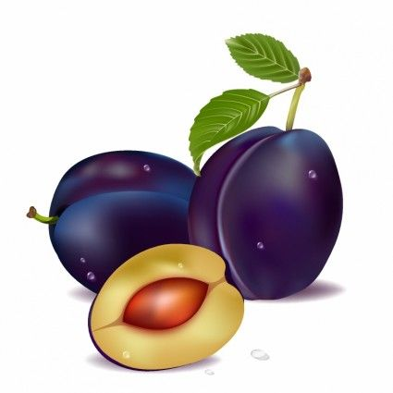
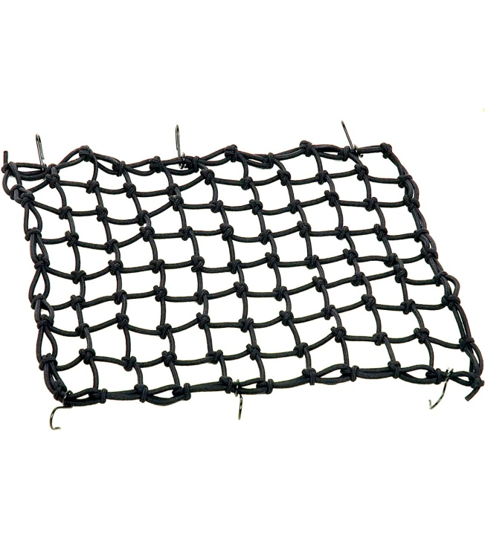

ΔΗΜΗΤΡΑ ΜΠΡΕΝΤΑ

Slide 11
Λέξεις από Δδ
Δάσος
Δράκος
Δυνατός
Δουλειά
Δασοφύλακας
Δάχτυλο
Δαχτυλίδι
Δρόμος
Δευτέρα
δέντρο
Δρυοκολάπτης
Διαβάζω
Δεινόσαυρος
Δίχτυ
Δαμάσκηνα
Δημητριακά
Δόντια
Δειλινό
Δάκρυα
Δώρο
διάστημα
ΔΗΜΗΤΡΑ ΜΠΡΕΝΤΑ

